Slide 1
Role řidiče v logistice
Vysoká škola technická a ekonomická v Českých Budějovicích
Autor bakalářské práce: Jana Pilečková
Vedoucí bakalářské práce: Ing. Ladislav Bartuška, Ph.D.
Oponent bakalářské práce: doc. Ing. Vladislav Zitrický, Ph.D.
České Budějovice, leden 2023

Slide 2
Cíl práce
Cílem práce je analyzovat, zda mají dopravní firmy dostatek schopných řidičů a zda má mladá generace o toto povolání zájem. Ke sběru informací jsem použila dotazníky pro řidiče z povolání a pro zaměstnavatele. V práci bude také zhodnoceno, do jaké míry se dotýká současná situace ohledně COVID-19 dopravních firem.

Slide 3
Teoretická část práce
Informace o práci a povinnosti profesionálního řidiče.
Jednotlivé předpisy a legislativa.
Technické specifikace silniční dopravy.

Slide 4
Aplikační část práce
Postupy pro sběr dat.
Dotazníkové šetření.
Rozhovor s dopravcem.

Slide 5
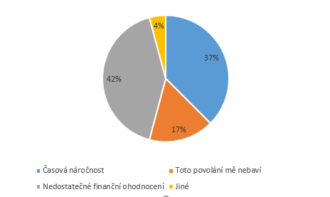
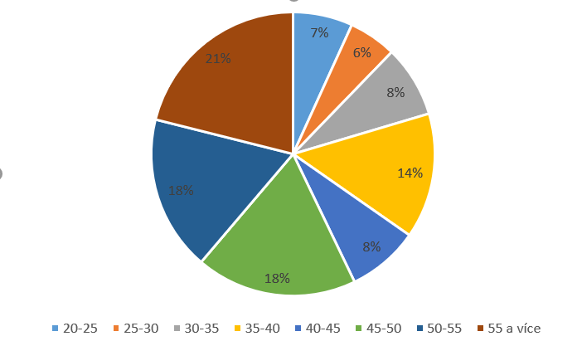
Výsledky dotazníkového šetření - zaměstnanci
Stárnutí profesionálních řidičů, mladá generace nejeví o povolání zájem.
Kolik Vám je let?
Vadí Vám něco na práci řidiče?

Slide 6
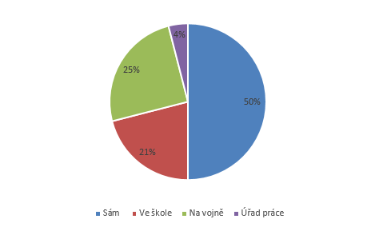
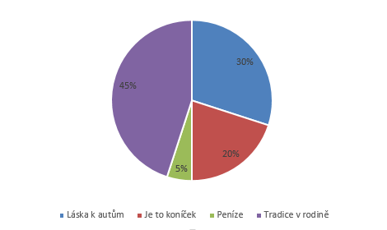
Výsledky dotazníkového šetření - zaměstnanci
Vliv vzdělání na povolání profesionálního řidiče – získání ŘP.
Jak jste získal/a ŘP?
Co Vás přivedlo k práci řidiče?

Slide 7
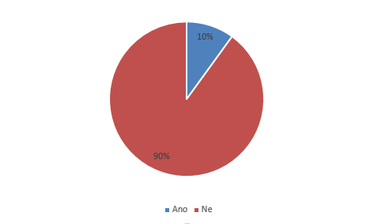
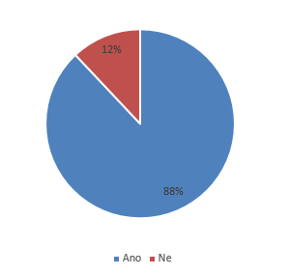
Výsledky dotazníkového šetření – dopravní firmy
Současná připravenost řidičů z autoškol.
Myslíte si, že jsou v současné době noví řidiči dobře připraveni z autoškol?
Máte ve své firmě převážně stálé řidiče (stálý řidič = 3 roky a více) ?

Slide 8
Návrh opatření
Finanční motivační systém pro řidiče a jiné formy motivace ke zlepšení pracovních výsledků.
Návrh finančního ohodnocení v dopravním podniku (Kč)
 | 1. rok | 2. rok | 3. rok | další roky
Hospodárná jízda (nízká spotřeba paliva, šetření brzdového systému) | 1000 | 2000 | 3000 | 5000
Nízká pokutovost | 1000 | 2000 | 3000 | 5000
Docházka (minimální využití nemocenské, včasný nástup na směnu apod.) | 1000 | 2000 | 3000 | 5000

Slide 9
Otázky vedoucího práce
Napadají Vás ještě jiné, jak motivovat zaměstnance/řidiče, kromě uvedených v návrzích opatření?
Nefinanční motivace např. slovní ohodnocení, vhodné zázemí, vybavení..

Slide 10
Otázky oponenta práce
Jako nedodržanie diét (cestovních náhrad) súvisí s dodržaním času nakládky a vykládky? (str. 23, prvý odstavec, 2. veta)?
Tlak na řidiče, určený přesný čas nakládky/vykládky, dopravní situace.
Ktoré otázky dotazníka smerovali k naplneniu cieľa práce definovaného na začiatku kapitoly 3.1?
Graf č. 17 Připravenost řidičů a Graf č. 18 Stálost řidičů – zda mají dopravní firmy dostatek schopných řidičů, Graf č. 2 Věk a Graf č. 3 Vzdělání – zda má mladá generace o povolání zájem.
Pokuty za dopravné prestupky znášajú firmy a nie vodiči? (Vzhľadom na návrh 4.3, kde navrhujete odměňovat vodičov za nízku pokutovanosť)
Rozdíl mezi pokutami které může řidič ovlivnit a které ne (rychlost x překročení max. hmotnosti na nápravu)

Slide 11
Děkuji za pozornost

